Slide 1
Halo

Slide 2
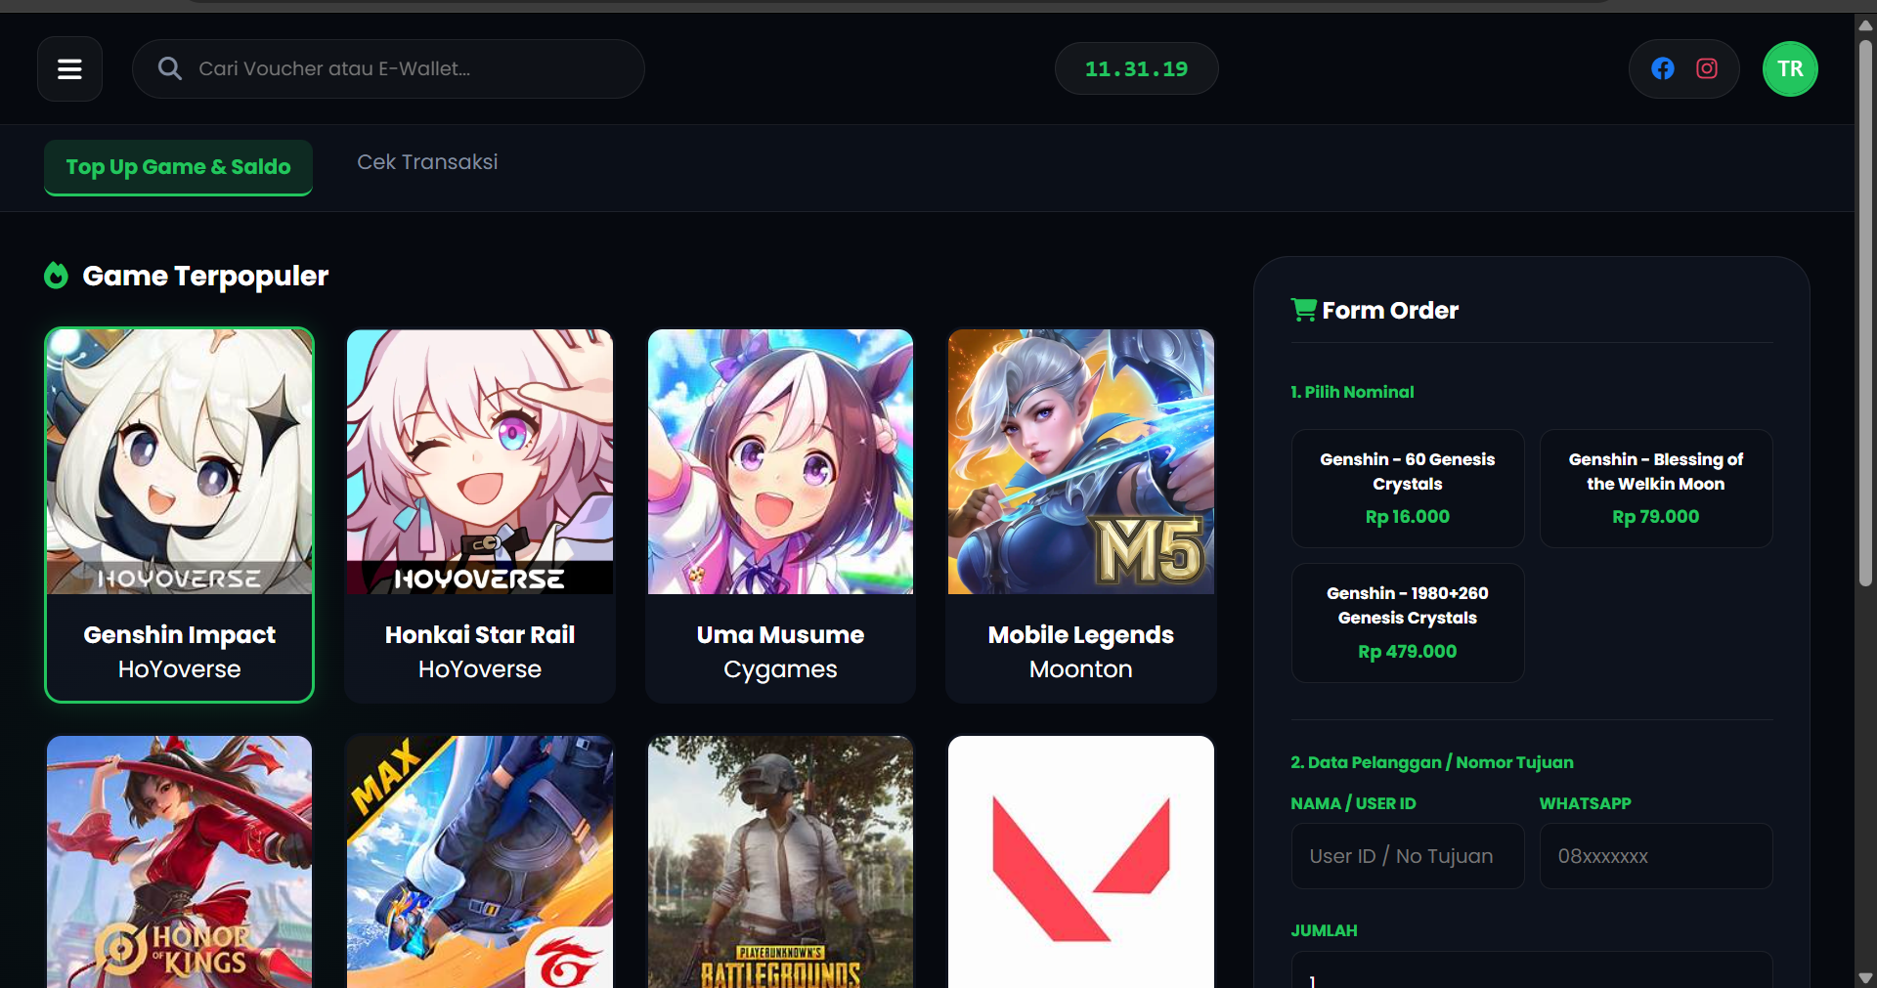
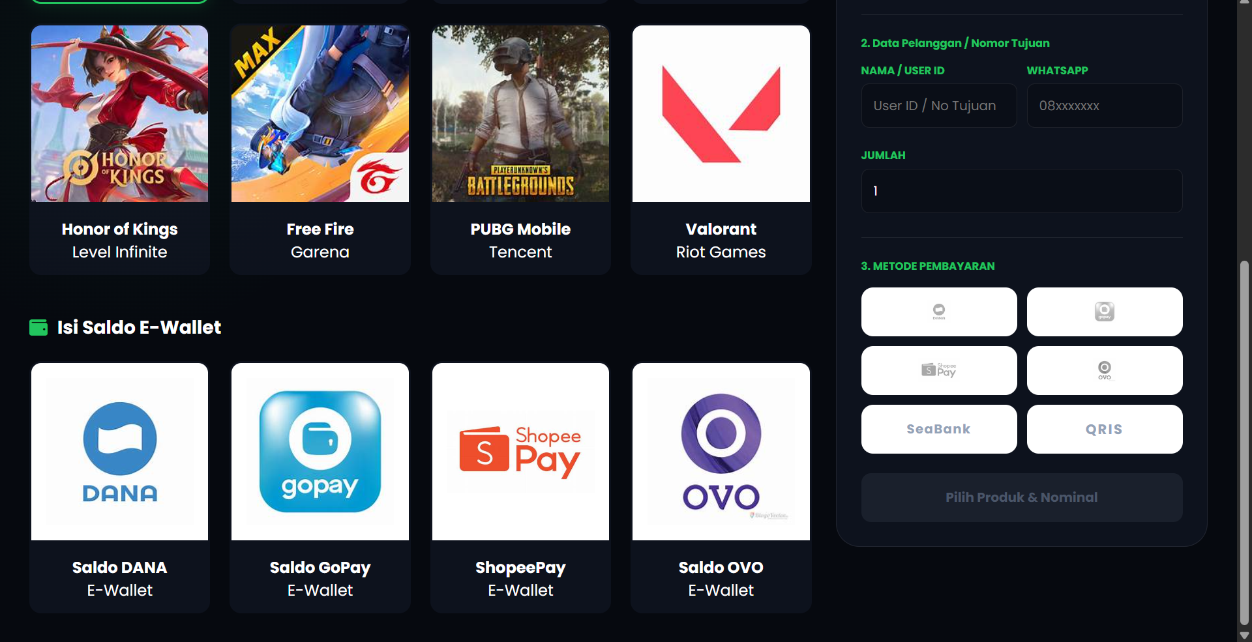
Efisiensi Layanan: Menyediakan platform satu pintu (one-stop solution) yang mempermudah pengguna melakukan transaksi digital secara cepat dan praktis.
Keamanan Transaksi: Membangun ekosistem pembayaran yang aman, transparan, dan terpercaya bagi komunitas gamer serta pengguna e-wallet.
Aksesibilitas Digital: Meningkatkan jangkauan layanan kebutuhan digital agar lebih mudah diakses oleh berbagai lapisan masyarakat kapan saja.
Optimalisasi User Experience: Menghadirkan antarmuka yang modern dan responsif untuk meminimalisir hambatan teknis dalam proses pengisian saldo digital.

